Slide 1
第5章 可信赖性
质量延伸和增强

Slide 2
目录
5.1 可信赖性概念
5.2 可信赖性方法和技术
5.3 可靠性和可用性
5.4 安全性原则
5.5 密安性原则
5.6生存性与容灾
5.7 总结

Slide 3
5.1 可信赖性概念
5.1.1 可信赖性的起因
5.1.2 可信赖性的定义
5.1.3 可信赖性的属性

Slide 4
5.1.1 可信赖性的起因
Laprie分析了1985~1995年期间计算机故障导致灾难的案例，并对其发生故障的原因进行了总结。
将系统发生故障的原因归结为：物理的和设计方面的因素。
发生故障的范围区分为：局部的和分布的。
同时指出在系统的建造过程中，哪些质量因素考虑的不够充分。
这些质量因素，如可靠性、可用性、安全性和保密性等，其重要程度已经远远超出了第4.4节论述的ISO9126一般意义上质量因素的要求。

Slide 5
典型的系统故障所案例的原因分解

Slide 6
5.1.2 可信赖性的定义
可信赖性(dependability)就是指：
“人们对基于计算机系统所提供服务的信任程度。”
1991年，ISO组织将可信赖性定义为：
“用来描述可使用性能和与其关联的因素(可靠性、可维护性、和维护支持性)的集合。”
CEI将其定义为：
“系统在确定的运行和环境条件下，在所定义的时间段内，排他地和正确地执行系统功能的可靠程度。 ”

Slide 7
5.1.3 可信赖性的属性
可信赖性表示计算机及其软件在服务期间的可信赖程度，具体为：
随时可用的特征称为系统的可用性(availability)；
系统服务的连续程度形成可靠性(reliability)；
不会给环境和人员带来灾难性的后果称为安全性(safety)；
不会发生非法的信息泄露称为保密性(confidentiality)；
不会发生不适当的修改信息的情况称为完整性(integrity)；
修复和进入正常工作状态的能力称为可维护性(maintainability)；
而，密安性(Security) ，或称为信息安全性(Information Security)是可用性，以及具有授权的完整性和保密性所构成。

Slide 8
能否信任？
一个系统是否可信任，取决于在上述基本特性出现的频度，以及系统发生系统故障(failure)时，导致系统功能出现错误(error)后所引发对环境破坏的严重程度，或信息泄露(Security)导致的损失的严重程度。
而系统发生故障的运营通常是系统的硬件和软件缺陷(defect) 、或人为的错失或(fault)、或敌对方针对系统缺陷的攻击。

Slide 9
生存能力
这些故障可能是系统设计或开发中遗留下来的缺陷引起的。
也可能是，外部敌人对系统的攻击所引发的。
生存性(Survivable)，定义为：系统在受到攻击、故障、意外等存在的情况下，及时完成任务的能力。

Slide 10
可信赖性属性分解

Slide 11
5.2 可信赖性方法和技术
5.2.1 开发可信赖系统的基本方法
5.2.2可信赖性的属性讨论
5.2.3硬件容错设计
5.2.4 信息冗余和系统备份

Slide 12
5.2.1开发可信赖系统的基本方法
开发一个可信赖的基于计算机的系统需要综合运用：
防错(fault prevention)：如何防止错误的发生和引入；
容错(fault tolerate)：在系统发生故障的情况下，仍能保证系统能完成其功能；
排错(fault removal)：如何减少错误的数量和严重错误的存在；
错误预报(fault forecasting)：如何评价错误的现有的、潜在发生的数量，并评估未来的影响和后果。

Slide 13
1）尽可能降低影响可信赖性的因素：
降低系统和软件中的故障、错误和失效几率。
2）采用保证可信赖性的方法：
采用防错、容错、排错、错误预报等技术与方法，使系统提供可信赖的服务的能力，并使系统达到性能等方面的质量要求。
3）建立可信任的过程：
依据待建立的系统，分析和确定系统的可信赖性的要求，采用能够达到可信赖性的开发过程和度量的要求。将可信赖性要求分解到过程的每个活动，并验证各种活动的正确性。

Slide 14
5.2.2可信赖性的属性讨论
系统的完整性
即，不允许通过任何手段对系统中的“信息”进行修改。
常用的定义如：防止越权修改和删除信息，保证确认的修改。
“信息完整”既包括了系统的数据和信息的完整性，也包括系统使用规程的完整性，以及软件程序和硬件的完整性。
对于偶发性的错误，错误恢复是指“完整地恢复整个系统”。

Slide 15
5.2.2可信赖性的属性讨论
密安性(security):
是保密性、可用性和完整性的组合。
包括：防止非授权用户的存取或访问系统中的信息，以及防止意外事故(如物理错误)等所引起的不希望的信息泄露。
信息泄露方式：
物理（硬件）方式：
无线、有线信号被截获和篡改、电磁泄露等
逻辑（软件）方式：
程序、数据等被偷取或篡改

Slide 16
可维护性是指系统可以修理和进化(升级)的能力。可维护性不仅仅指保证系统正常运行所进行的日常正确性维护(conrrective maintenance)，也包括系统进化的要求：
(1)适应性维护(adaptive maintenance)----对系统进行调整，使之适应环境的变化；
(2)完善性维护(perfective maintenance)----根据用户和设计者的要求，有规律地改进系统的功能。

Slide 17
相互间的关联关系
可靠性与可用性是相关联的
系统的可靠性差，就意味着系统的停机时间长，可用性就差。
密安性与安全性：
与密安性不同，安全性(safety)是指避免系统发生重大灾难的可能程度。
密安性差的系统不一定导致重大的灾难，但是却是安全性的重要隐患。
例如，恐怖分子和敌人可以篡改未授权的信息，引发(潜在)的安全失效，从而导致灾难性后果的而发生。
特别是在网络互连的系统中，密安性成为导致安全性的重大因素。

Slide 18
生存性和密安性：
密安性包括保护信息系统完整性、可用性和保密性的要求，指明系统要完整并受到保护。
于此相反，生存性表达了在受攻击时，尽管系统的一部分受到损害，系统还能组织可运行部件，继续完成所期望的任务。
在系统被被攻击时，系统的鲁棒性(Robustness)表明了系统的对攻击的坚固(hardness)和抵抗程度(resistance)。鲁棒性和可恢复性是区分生存性和传统密安性的重要指标。
当然，系统的生存性也要求系统具有很好的密安性。

Slide 19
生存性和安全性：
传统上，获得安全性的办法是通过设计容错机制，避免和预防系统发生故障时带来的灾难性损失。
生存性则要求系统在遭到入侵、失效、或故障时，系统要具有鲁棒性。
显然，系统的生存性包括容错，但是不仅仅是容错。

Slide 20
5.2.3硬件容错设计
容错是从发生事故和错误组合对系统统计概率角度出发的，而没有考虑系统被攻击的情况。
容错是指一个系统有多个独立的部件(如三个f1、f2、f3)同时完成一个任务，因此，f1、f2、f3同时出错的概率要远远低于只有一个部件f1的出错概率。
但是，当敌方的有意识的进攻时，这种可能性就会增大。敌方会不断地通过各种手段了解系统的内容部知识，有组织地让三个独立软件部件的同时发生失效，从而导致系统发生故障。
在传统的容错系统设计和开发中，仅仅靠考虑三种组合的概率事件。但是，如果系统要求较高的生存性，就必须考虑更复杂可能组合情况，而不是简单的容错机制。

Slide 21
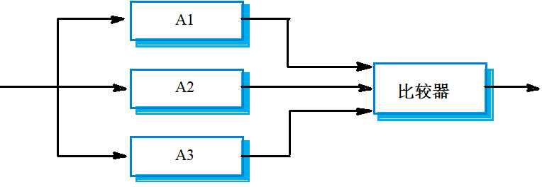
硬件容错
硬件三比二表决容错

Slide 22
5.2.4 信息冗余和系统备份
信息冗余和系统备份是设计师要考虑的问题，避免重要的信息丢失，从而提升系统生存能力的重要因素。
if (Alpha==0)
语句块1;
elseif(Alpha==#FF) 语句块2;
else
Exception ();
endif;
if (Alpha==0)
语句块1;
else 语句块2;
endif;
注意：
Alpha 是整型
0:
0
0
0
0
0
0
0
0
非0: 任何一位为1
信息冗余

Slide 23
信息冗余和系统备份
与软件容错机制一样，仅仅有冗余和备份是不够的。
因为多个同样的系统都会具有同样的脆弱性。
具有高生存性的系统则要求每个备份系统具有同样的功能，但是他们在实现上总是具有一定差异。
可以使用这种差异来阻挡对系统进攻的企图，同时，所有的备份系统据也要具有各自对抗单个进攻的策略。
把重要的数据(或变量)，多放几个地方！

Slide 24
5.3 可靠性和可用性
5.3.1 可靠性和可用性的关系
5.3.2 软件容错开发

Slide 25
5.3.1 可靠性和可用性的关系
当我们考虑一个基于计算机的系统时，可靠性的测量元是：
平均失效间隔时间(MTBF -- Mean-Time-Between-Failure)。
MTBF = MTTF + MTTR
其中，MTTF表示平均失效时间（Mean-Time-To-Failure），MTTR表示平均维修时间（Mean-Time-To-Repair）。
可用性 = (MTTF/(MTTF+MTTR)) x 100%

Slide 26
5.3.2 软件容错开发
三比二表决容错
软件容错：
A1、A2、A3不能是同一个版本
要有不同的开发队伍开发
最好用不同的开发语言、算法、编译器等

Slide 27
软硬件容错的对比
提高硬件可靠性的方法是实施冗余和容错策略，例如，多个部件并行工作。其基础是假定每个零部件发生故障的概率是独立的。
对于软件来讲，不能把程序模块硬件模块系统做类比。因为，软件模块的故障发生概率不是独立的。
用同一个软件(代码) 版本做冗余是没有意义的，因为都会一定会出现同样的错误。

Slide 28
软件多版本冗余
如果假定一个软件有多个不同的队伍、采用不同的算法、不同的编程语言等，开发出不同的版本，并将这些版本并行和冗余运行，软件的可靠性可以得到提高，因为不同软件版本同时发生一个同样的故障的概率得到了降低。这就是所谓的“软件多版本冗余”的容错体制。
软件多版本容错不是很容易能做到的，因为虽然将软件交给不同的开发队伍，他们仍然会采用同样的算法、编程语言、开发步骤，因为大家都会采用相对比较好的开发方法和过程，从而导致不同版本的软件出现同样的错误。

Slide 29
消除软件开发中的错误
另一方面，软件的可靠程度来源于软件开发过程引入和遗留的错误，而不是运行中的随机故障概率。如果能够控制住软件开发中的错误，就能提高软件的可靠性，并预测出软件的可靠程度。
本书的：
第15章讨论软件故障预测方法，
第16章的过程质量控制
20章的过程改进
都是基于过程提高软件可靠性的有效途径。

Slide 30
5.4 安全性原则
5.4.1 ALARP安全原则
5.4.2 软件安全证据考虑
5.4.3 基于开发过程的证据

Slide 31
5.4 安全性原则
Sommerville把“安全关键软件”分为两类，
一类是软件嵌入在计算中的，对设备和系统进行控制和处理的情况。这种情况下，软件的错误会导致硬件的错误，并最终导致对人和环境的破坏。
第二类是软件错误直接导致对人和环境的损害。例如，在医院的病人和医药信息管理系统中，软件的错误可能会导致病人用错药，从而造成伤害。
第一类的软件问题是通常所指的安全性问题。
这里主要集中讨论第一类系统的安全性原则和证据，或者说，如何表明一个系统是安全的。
第二类问题可以纳入到软件完整性和信息的安全性。
第二类问题归结于信息系统安全，在26章26.8节做讨论。

Slide 32
5.4.1 ALARP安全原则
英国人从法律的层面提出了 “将风险尽可能降到可行(ALARP--as low as reasonably practicable)”，或称为“最低合理可行”原则。
依据ALAR原则，要根据风险的严重程度将项目可能出现的风险进行分级。
项目风险由不可容忍线和可忽略线为界分为严重风险区(不允许区)、ALARP区和允许区。

Slide 33
严重风险区
ALARP区
允许区

Slide 34
严重风险区和ALARP区是项目风险辨识的重点所在，风险辨识必须尽可能地找出该区所有的风险。同时要提供确定项目风险的判据标准。

Slide 35
ALARP适用于软件？
McDermid 提出了“软件安全：证据在哪里 (Software Safety: Where’s the Evidence?)”
认为将ALARP运用到软件安全时，必须考虑三个问题：
1）大部分的技术，例如，非常严格的测试也只是提供风险信息，并没有减少风险(在此意义上，ALARP不适用)。
2）既使我们假设可以通过分析消除错误，但是我们不能完全预测出错误。因此人们不知道所运用的技术是否真的有意义。无法判断是否存在某种技术可以达到ALARP的要求，即，“将风险降到了合理可行”。
3）ALARP原则隐含着：判断出风险是便宜的，但是降低风险是昂贵的。对于软件情况更是如此：很多软件缺陷是无法检测到的。

Slide 36
依据上述三点，McDermid认为将很难直接将ALARP原则完全用于判断软件安全的法律责任，起码按英国的法律很难行得通。
从现实的角度看，可以参考ALARP原则判断软件安全问题的责任。
但是，要想做到完全的量化，就必须根据领域知识补充对软件风险的定量评估方法。

Slide 37
5.4.2 软件安全证据考虑
一个开发队伍按照要求的开发过程和技术方法进行安全软件的开发，并不能保证软件是绝对安全的。
仅仅说明开发队伍在尽力用“合理可行”方法最大程度地降低安全风险，这个软件开发队伍满足了法律上的责任要求；
虽然不能保证最终的软件没有安全风险，总比根本就没有做到“合理可行”的开发队伍出现错误的可能性要小。
必须认识到：绝对软件安全是不存在的，软件安全的目标和责任是“采用最佳的软件工程过程，将风险尽可能降到合理可行(ALARP)。”

Slide 38
5.4.3 基于开发过程的证据
软件的失效是由于开发过程所引起的。
人们可以通过制定严格开发过程来评价和保证所开发出的软件达到一定的安全性要求。
例如，IEC 61508共分为4级，对SIL3级的要求是在连续工作的条件下，每小时发生故障的概率在10⁻⁷到10⁻⁸之间。
航空领域的DO-178B标准提出的开发保证等级（DAL--Development Assurance Levels）分为5级，其中要求A级软件的飞行一小时出现严重故障的概率要小于10⁻⁹。
基于开发过程的安全证据的基本依据是：
对过程的SIL和DAL等级要求越高，生产出的软件“越好”；
SIL和DAL的等级越高，过程的费用越昂贵。因此，在定义安全等级时，不是将等级定义的越高越好。
那么，啥样的软件开发队伍才能做到所要求的开发保证等级要求哪？见本书的第四部分。

Slide 39
5.5密安性原则
5.5.1 软件密安性的威胁
5.5.2 密安性的误区
5.5.3 密安性的公开原则
5.5.4 系统密安性的模型
5.5.5 产品的密安性需求与认证

Slide 40
5.5.1 软件密安性的威胁
1996年，一个瑞典黑客阻塞了福罗里达州911紧急电话系统，采用的方法是用呼叫----“拒绝服务（denial-of-service）”攻击。
1997年，美国国家安全署（National Security Agency）模拟了安全攻击的情况，在4天内成功攻击和接管了芝加哥、洛杉矶、纽约和华盛顿的电力网控制。这个实验唤醒了对信息安全的重视。
4年后的2001年，一个业余黑客寻找到了加利福尼亚州的独立系统运行者（California Independent System Operator）的缺陷，该系统控制着该州75%的电力配送。通过攻击接管了两个由防火墙保护的服务器。

Slide 41
被攻击是迟早的事
美国总统的关键设施保护委员会主任Roger Cressey在华盛顿邮报上发文指出：
“民用设施，特别是关键设施和服务，一定会受到攻击。只是“时间”问题，而不是“是否”的问题。”

Slide 42
5.5.2密安性的误区
在考虑一个系统保密安全时，最直观的想法可能是“通过模糊化得到安全(Security through obscurity)”。
例如许多软件开发者会把一些重要信息放到他所认为的安全地方，并认为“黑客”不会发现这样的秘密，而管理者要求“开发者发誓保守秘密”。
这些安全方法在理论上和实际中都是十分脆弱的。
就像在日常生活中，许多人外出时，将钥匙放到门前的鞋垫下面，并相信别人不会猜想到。
这只是“防君子，不防小人”的做法。许多小偷可以轻易地会找到鞋垫下和门框上的钥匙。
但是房子的主人们却会相信“只要钥匙不放到公共场所，小偷就不会知道”。

Slide 43
通过模糊化得到安全 ？
当然“通过模糊化得到安全”总比没有安全意识要好。但是具有明显的的缺点：
1）秘密是很难保住的，特别是在计算机系统中，敌人很容易通过对代码的跟踪(例如，反汇编等)方法获得密钥，只是时间的和工作量问题；
2）你所相信的“发誓保守秘密”的人极可能会发起对系统的攻击；
3）保密设计总可以被逆向分析的。法律上严禁对系统进行逆向工程是没有用的，因为敌人和恐怖分子不会遵守法律；
4）一旦系统中许多软件瑕疵被公开，许多模糊的东西很快会被曝光。例如，黑客们不断公布Windows XP中的设计漏洞；
5）多数情况下，设计的不公开性导致没法进行“同行评审”。就像一个数学家宣布证明了某个定理，而却没有经过其它数学家的评审一样，这样的定理证明是不可信的。
不公开的密安设计只会降低系统安全的可信度。

Slide 44
5.5.3 密安性的公开原则
Auguste Kerckhoffs于19世纪确立的原则是：“一个密码系统的设计是安全的，仅当除了密钥信息外，其它都是公开的”。
一个密码系统的6个基本原则：
1、系统必须是实用的，除非通过数学手段，否则不可能被解开。
2、系统本身不能是秘密的，即使落入敌人的手中，也不会带来麻烦。
3、密钥必须容易记忆，不需要写下来，并且更改方便。
4、应该支持通过电报传递加密文件。
5、应该便于携带，其使用和功能不需要多人操作。
6、系统使用起来应该非常简单，不需要记忆大量规则或者给使用者造成心理压力。

Slide 45
Shannon的看法
香农(Claude Shannon) 将该原则转译为：“（假设）敌人知道系统。”
因此在建设一个软件系统时，建设者和使用人员必须假设敌方能够知道我们的系统中的软件代码。
这样就可以在采用开源代码和公开加密算法进行软件加密开发的同时，充分考虑系统密安性的程度，并由此确认系统在密安性方面的可信程度。

Slide 46
5.5.4 系统密安性的模型
1974年，Lampson提出形式化的访问控制方法。该模型建立一个主体(Subject)集合S、一个客体(Object)集合O、以及访问模式A。
从密安性的角度出发，形成一个矩阵，其行表示S，列表示O，矩阵的元素是A的子集，表示是否允许主体访问客体。
用这种方法表示“笔和纸”世界密安性可解释为：
分密级的文件是被保护的客体，阅读和改写文件的人必须是具有相应权限的人(主体)。

Slide 47
文件密安性和访问权限矩阵

Slide 48
BLP 模型
是 Bell和Lapadula最早提出的密安性模型
直观地模拟了“笔和纸”世界的多层安全(MLS-Multi-Level-Secuirity)政策。简要地说，该模型中的主体S定义为主动的活动，客体O定义为被动的文件。并假定L是安全操作等级的晶格，由此，产生一个S∪O到L的映射C表示出每个主体/客体的许可和密安分类。

Slide 49
BLP 模型
更简化一步，假设只有两个操作模式：读和写。那么信息流的策略可以划分为：
1）简单安全特征：允许一个主体s对客体o进行读操作，当且仅当C(s)可以支配C(o)。
即，可以允许被读，只有当密安性级别能够被主体的权限所支配时。一个主体不能读更高级别的客体，这种需求常常表示为：不能向上读(no read up)。
2）*安全特征：允许一个主体s对客体o进行写操作，当且仅当C(o)可以支配C(s)。
3) 主体不能对客体进行写操作，如果客体的密级比主体的权限低的话，即，不能向下写。
问题是：大部分编程语言中，函数中的变量均可读写
例如，A1=A2=0; A3=0;
xyz=fun(A1, A2，A3); 问：在此之后， A1，A2，A3 =？

Slide 50
HRU模型
Harrison, Ruzzo and Ullman(HRU)以Lampson的访问控制矩阵框架为基础提出的模型，丰富了对状态更改活动的原语。
特别是，主体可以在状态的基础上增加或删除矩阵中的项，并可以做“行和列”的增加和删除操作。这样，就可以有一个复杂的条件重写体系。
但是该模型产生的问题是不可判定性：是否具有确定的权限状态？即，是否能保证对数据有权访问？
而BLP模型能满足灵活性、简单性和可判定性。“特定的客体是否可以允许被特定的主体访问?”只需要简单地比较密级分类和权限就行。

Slide 51
中国院墙(Chinese Walls)
要求一个咨询员C不能访问两个竞争公司A和B的敏感信息，就要在法律上约定：如果C访问A的文件，就要阻止他访问B的文件，反之亦然。
这种“进过张家院里，就不能再进李家”的要求可以建立排他性条款，避免客户间潜在的信息冲突。
Brewer和Nash提出将这个政策引入到计算机的安全中。称为任务动态分割(dynamic separation of duties)策略。
主要的原则是建立确定的角色，并形成角色之间的互斥，例如，银行柜员不能有支票签字权。这样才能防止权利的滥用，保证单一的个人不会做出不正当的行为。

Slide 52
5.5.5 产品的密安性需求与认证
ISO-15408考虑了三个密安性的目标：
对未授权接收者的信息泄露(可信性缺失)；
通过未授权的修改进行破坏(完整性缺失)；
通过未授权的资产访问的访问进行破坏 (可用性缺失)。

Slide 53
密安产品的评估过程

Slide 54
密安保护等级与开发过程要求
评估保证等级(EAL- Evaluation Assurance Levels)

Slide 55
5.6生存性与容灾
5.6.1 生存性
5.6.2 容灾系统

Slide 56
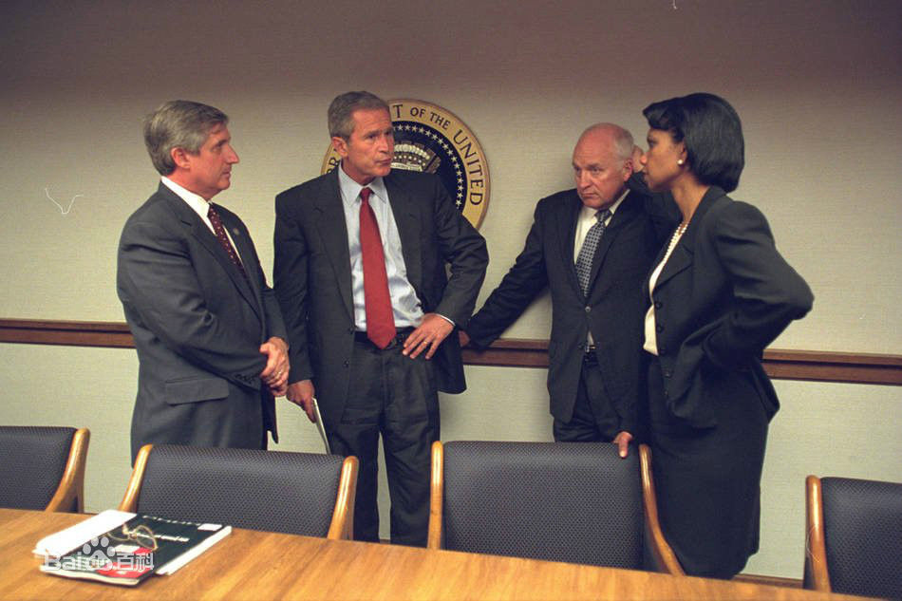
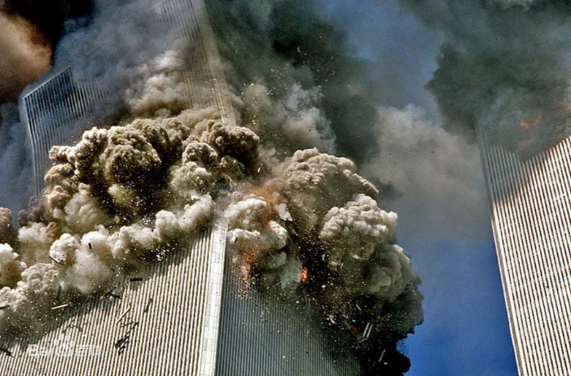
5.6.1生存性
源于911事件：
2001年9月11日，两架被恐怖分子劫持的民航客机分别撞向美国纽约世界贸易中心一号楼和二号楼，两座建筑在遭到攻击后相继倒塌，其余5座建筑物也受震而坍塌损毁。
当然包括在这些建筑内的计算机系统，许多是银行和金融机构的
遇难者总数2996人 。对于此次事件的财产损失各方统计不一，联合国发表报告称此次恐怖袭击对美国经济损失达2000亿美元，相当于当年生产总值的2%

Slide 57
5.6.1生存性
现在的民用系统和军事系统一样，都会遭受恐怖分子和敌对势力主动攻击。
因此在设计一个软件系统时，必须考虑系统被攻击的可能性，以及被攻击后的生存能力。
进攻可以是逻辑上的——网络空间安全，也可以是物理上的——毁坏建筑和设备

Slide 58
5.6.1生存性
CMU/SEI的报告中将生存性定义为：系统在遭受攻击、发生失效或灾难的情况下，能按时完成其任务的能力。

Slide 59
5.6.2 容灾系统
为计算机信息系统提供的一个能应付各种灾难的环境。
当计算机系统在遭受如火灾、水灾、地震、战争等不可抗拒的自然灾难以及计算机犯罪、计算机病毒、掉电、网络/通信失败、硬件/软件错误和人为操作错误等人为灾难时，容灾系统将保证用户数据的安全性（数据容灾）
更加完善的容灾系统，还能提供不间断的应用服务（应用容灾）。

Slide 60
第0级：没有备援中心
这一级容灾备份，实际上没有灾难恢复能力，它只在本地进行数据备份，并且被备份的数据只在本地保存，没有送往异地。
第1级：本地磁带备份，异地保存
在本地将关键数据备份，然后送到异地保存。
第2级：热备份站点备份
在异地建立一个热备份点，通过网络进行数据备份。也就是通过网络以同步或异步方式，把主站点的数据备份到备份站点，备份站点一般只备份数据，不承担业务。当出现灾难时，备份站点接替主站点的业务，从而维护业务运行的连续性。

Slide 61
第3级：活动备援中心
在地理上较远的地方分别建立两个数据中心，均处于工作状态，并进行相互数据备份。
当某个数据中心发生灾难时，另一个数据中心接替其工作任务。
根据实际要求和投入资金的多少，又可分为两种：
①两个数据中心之间只限于关键数据的相互备份；
②两个数据中心之间互为镜像，即零数据丢失等。
零数据丢失是目前要求最高的一种容灾备份方式，它要求不管什么灾难发生，系统都能保证数据的安全。
所以，它需要配置复杂的管理软件和专用的硬件设备，需要投资相对而言是最大的，但恢复速度也是最快的。

Slide 62
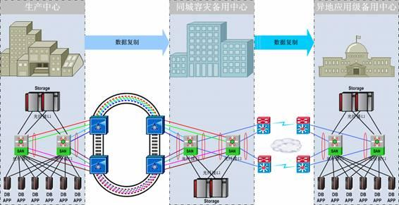
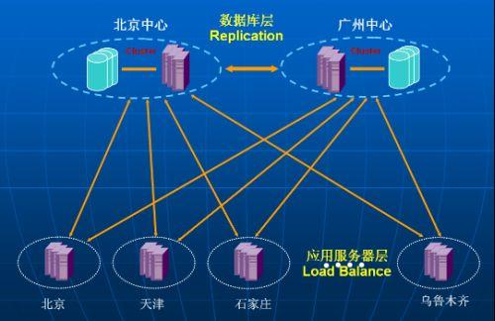
计算机与数据通信网络密不可分

Slide 63
案例1：一行错误代码葬送日本18亿元的最新卫星
2016年5月，日本宇宙航空研究开发机构（JAXA）正式宣布，无法恢复对X射线卫星“瞳”的操控，事故原因经初步调查源自底层软件错误。
卫星的控制系统在发现飞行姿态失控时，采取了错误的调整，推进器点火时朝向了错误的反方向，导致自身旋转更加严重，最终彻底失控。
4月28日，JAXA在最新的新闻发布会上宣布，最新数据表明，至少从卫星主体分离出了10块碎片，其中包括两块太阳能电池板。
据悉，“瞳”卫星的造价为2.86亿美元（约合人民币18.6亿元。
http://mil.news.sina.com.cn/china/2016-05-01/doc-ifxrtztc3113517.shtml

Slide 64
案例2：伊朗被攻击
自2010年以来，伊朗曾多次遭受大规模网络攻击，已经成为全球网络武器的试验场和网络攻击的重灾区。
2010年9月，伊朗布什尔核电站的工业控制系统受到“震网”病毒攻击，至少有1000台离心机报废，伊朗核计划进程严重受挫。
2012年4月，伊朗石油系统工业控制网络受到一种名为“火焰”病毒的攻击，伊国内石油工业大量机密数据被窃取，导致伊朗被迫切断石油部、石油出口数据中心等机构与互联网的联接，伊朗能源安全受到威胁。从目前掌握情况看，伊朗有3500个路由器交换机被攻击，全国的互联网短时瘫痪。

Slide 65
案例3：阻止勒索病毒的英国工程师在美被捕：涉嫌开发攻击银行软件
2017年5月12日起，全球范围内爆发基于 Windows 网络共享协议进行攻击传播的蠕虫恶意代码，这是不法分子通过改造之前泄露的 NSA 黑客武器库中 “永恒之蓝” 攻击程序发起的网络攻击事件，用户只要开机上网就可被攻击。五个小时内，包括英国、俄罗斯、整个欧洲以及国内多个高校校内网、大型企业内网和政府机构专网中招，被勒索支付高额赎金才能解密恢复文件，对重要数据造成严重损失。
该病毒，被英国22岁网络工程师马库斯·哈钦斯（Marcus Hutchins）“意外”地阻拦。
美国当地时间8月3日在拉斯维加斯被捕，原因是涉嫌开发并散布恶意软件对银行系统发动攻击。
http://news.ifeng.com/a/20170804/51563266_0.shtml

Slide 66
案例4：随时会遇到来自网络的攻击
轻轻一按键盘，千里之外的城市里所有十字路口的绿灯都会同时亮起，愤怒的司机们围着相撞的汽车争执不休；银行里，存款会莫名其妙地被转移到其他账户；工厂里，所有的生产设备都亮起红灯，停止运转；互联网一团乱麻，陷入全面瘫痪……
不久前，在拉斯维加斯举行的黑客大会上，独立安全评测机构NSS Labs的研究人员Dillon Beresford专门向与会者演示了如何进攻中国重要基础行业正在使用的工控系统。
http://www.isc.org.cn/cxwszxl/listinfo-23947.html

Slide 67
5.7总结
任何一个基于计算机的或软件的系统，不仅仅需要一般意义上(ISO-9126定义的)质量属性，仍需要考虑可信赖性的要求。
这些属性要求决定了系统是否会泄露具有密级要求的信息和数据(密安性)，是否会发生或避免灾难(安全关键特征)、系统能否在敌方的攻击或自然等原因情况下能够生存下来继续提供服务(生存性)。

Slide 68
作业
自己建立一个模型，评价Linux和Windows的密安性

